Slide 1
Tutorato 3
15/11/2023
Programmazione ad Oggetti – 2023-2024
Gabriel Rovesti
2103389 – LM Computer Science

Slide 2
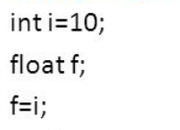
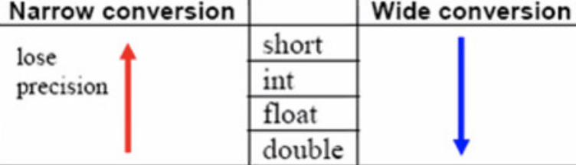
Conversioni e casting
Conversioni «safe» (castless)
Narrow conversion (strette)
Wide conversion (larghe)

Slide 3
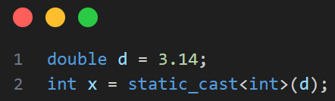
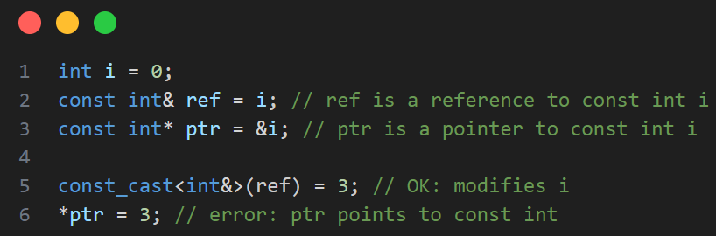
Conversioni e casting
static_cast
Converte staticamente i tipi (non controlla a tempo di esecuzione) tra loro compatibili. Questo può avvenire in senso narrow/wide.
const_cast
Rimuove il const da riferimenti o puntatori che si riferiscono ad oggetti non costanti

Slide 4
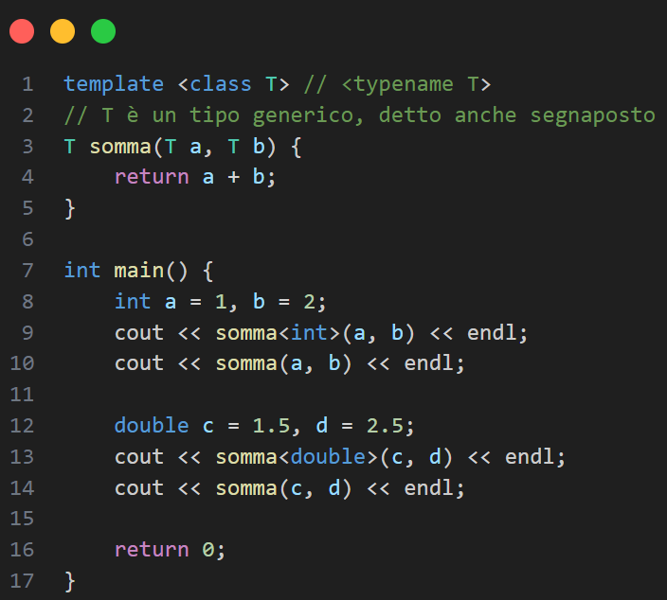
Template: definizioni
Descrizione di un metodo (o modello) per generare istanze di una funzione che non dipendono dal tipo di argomento.
Essenzialmente, modella il tipo sottostante a prescindere dal suo valore, sostituendo il tipo (typename) con la classe desiderata

Slide 5
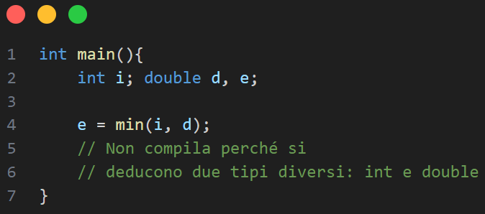
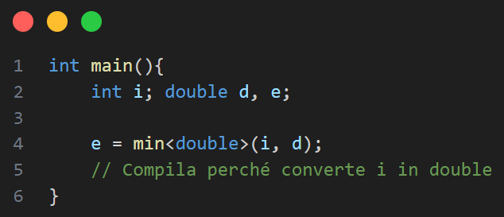
Template: definizioni
I template deducono il tipo di argomenti esaminando tutti i parametri attuali passati al template da sinistra verso destra (e deve essere esattamente lo stesso).
La costruzione per parametri è detta istanziazione del template.
Essa può essere implicita (esempio sopra, non specifico i tipi e vengono dedotti) oppure esplicita

Slide 6
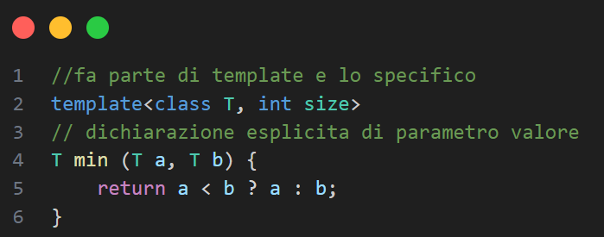
Template: definizioni
Ogni metodo o classe parte di template di classe deve avere la dichiarazione apposita sovrastante.
Generalmente i template sono compilati per separazione, dichiarando istanze multiple a seconda del contesto.
Hanno alcuni svantaggi:
rendono difficile il debug
non hanno information hiding
non sono supportati da tutti i compilatori

Slide 7
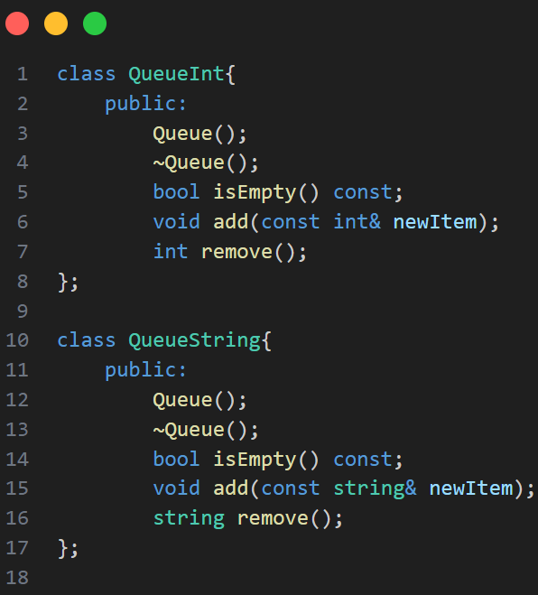
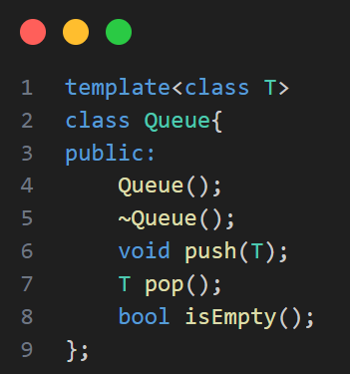
Template di classe
Un uso classico è il template di classe.
Piuttosto che definire istanze multiple di una classe (sx), ne definiamo una (dx).

Slide 8
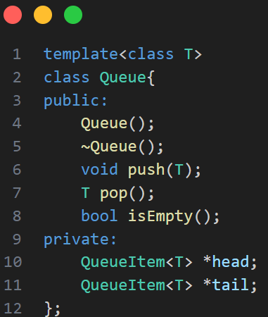
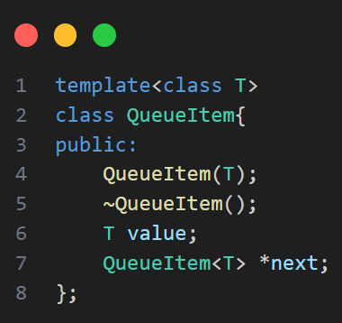
Template di classe

Slide 9
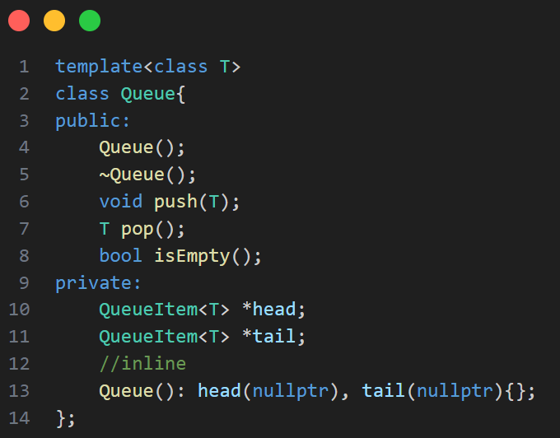
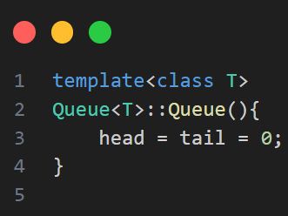
Metodi di template
I metodi di template possono essere inline (sx) oppure definiti esternamente (dx).
Vengono usati se e solo se il programma usa effettivamente quei metodi

Slide 10
Friend e template
Friend di una classe/funzione non template
Non fa parte dello stesso template, lo dichiaro amico
Diventa amico di tutte le istanze del template di classe C
Friend di un template di classe C /funzione associato
Contiene alcuni parametri del template C
Diventa amico della sola istanza (classe/funzione) associata al template C
Friend di un template di classe C /funzione non associato
I template contengono tra di loro parametri diversi
Non supportano dichiarazioni friend

Slide 11
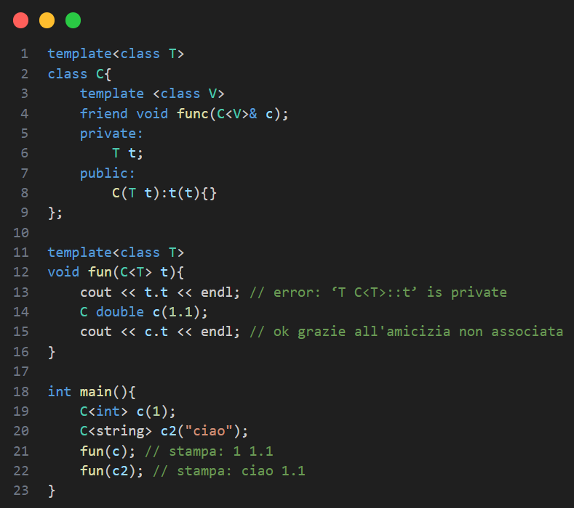
Friend e template

Slide 12
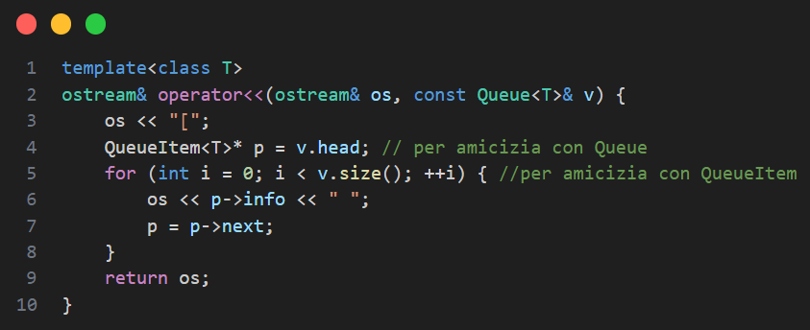
Friend e template
Caso particolare: operatore di stampa
Viene definito come template di funzione esterna per accedere ai campi privati.

Slide 13
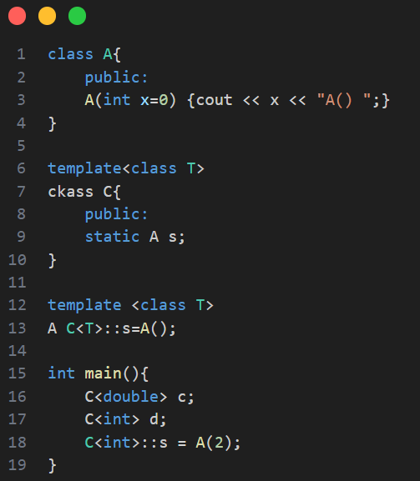
Esercizio 1: Cosa Stampa

Slide 14
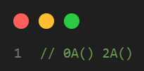
Esercizio 1: Soluzione

Slide 15
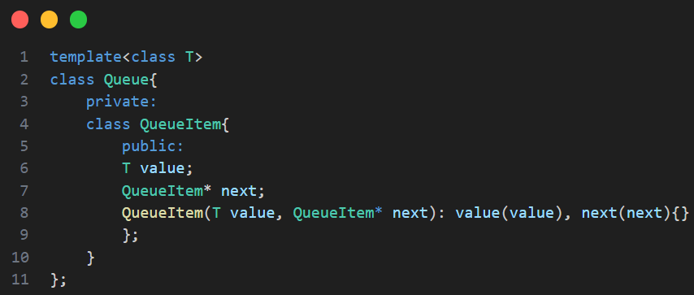
Template di classe annidati

Slide 16
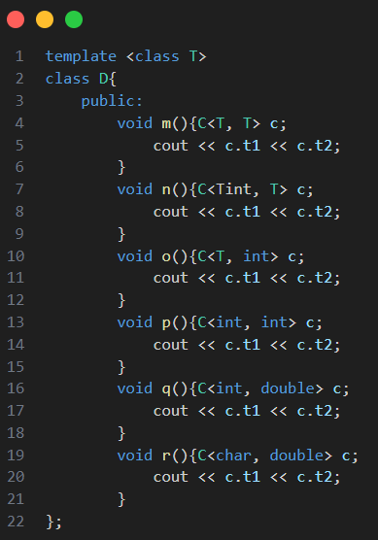
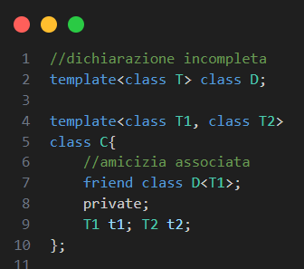
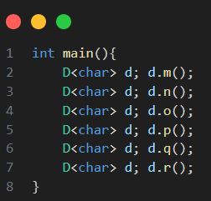
Esercizio 2: Compila/Non compila

Slide 17
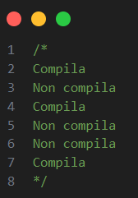
Esercizio 2: Soluzione

Slide 18
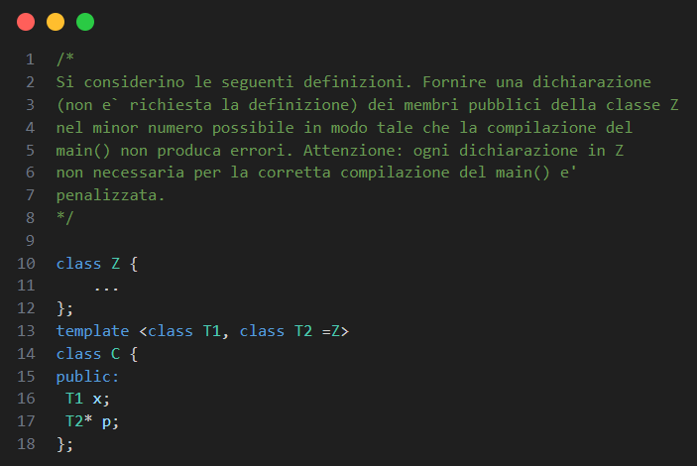
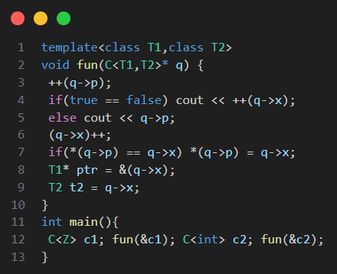
Esercizio 3: Template

Slide 19
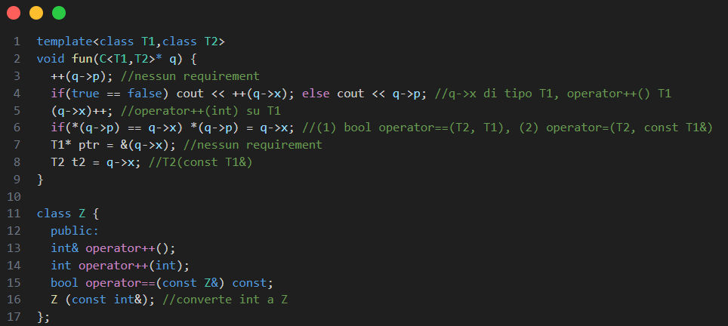
Esercizio 3: Soluzione

Slide 20
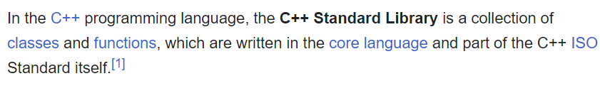
Contenitori libreria STL
Rappresenta un insieme di classi template (STL = Standard Template Library) in grado di fornire strutture dati, funzioni ed algoritmi. Precisamente contiene:
Containers (contenitori per accesso a classi e dati)
Algorithms (algoritmi su insiemi/range di elementi)
Iterators (iteratori per lavorare su sequenze di valori)
Functors (funtori, lavorano sugli oggetti invocati dalle funzioni per overloading)

Slide 21
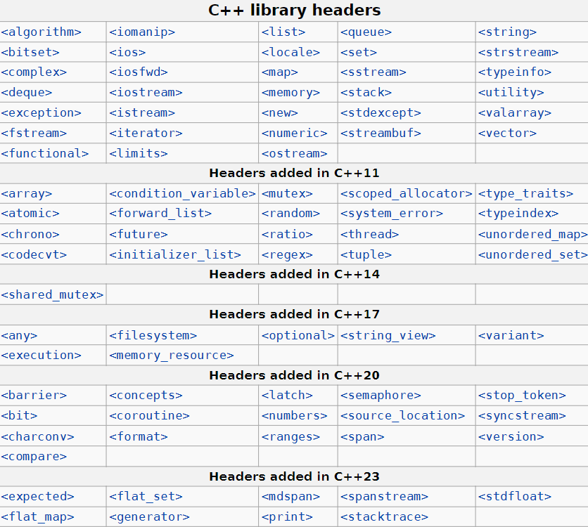
Contenitori libreria STL

Slide 22
Contenitori libreria STL
Ogni classe container ha tra i suoi membri i seguenti tipi:
C::value_type → Tipo degli oggetti memorizzati nel container
C::iterator → Iteratore sui singoli elementi
C::const_iterator → Iteratore costante per accedere agli elementi senza modificarli
Ogni classe container ha tra i suoi membri i seguenti costruttori:
C(const C&): ridefinizione del costruttore di copia
~C(): ridefinizione del distruttore
C& operator= : ridefinizione dell’operatore di assegnazione
Ogni classe container ha tra i suoi membri i seguenti metodi:
size_type size(): dimensione del contenitore
empty(): controllo se vuoto
size_type max_size(): massima dimensione del contenitore

Slide 23
Contenitori libreria STL
Alcuni esempi di classi comuni:
vector
list
slist
deque
queue
map
multiset
multimap
Il più semplice e il più efficiente è vector

Slide 24
Contenitori libreria STL
Caratteristiche di vector:
Contenitore che supporta l’accesso causale agli elementi (tempo O(1))
Inserimento e rimozione in coda in tempo ammortizzato costante
Inserimento e rimozione arbitraria in tempo lineare ammortizzato
Capacità di un vector dinamicamente variabile
Gestione della memoria automatica

Slide 25
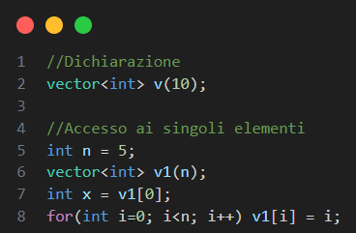
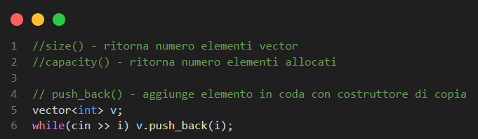
Vector

Slide 26
Iterator vs const_iterator
Caratteristiche di iterator:
Sono utilizzati per attraversare una sequenza e possono essere utilizzati per leggere o scrivere i valori degli elementi.
Non sono costanti, il che significa che è possibile modificarli o utilizzarli per modificare gli elementi nella sequenza
Caratteristiche di const_iterator:
Sono utilizzati per attraversare una sequenza, ma sono costanti.
Questo significa che non è possibile utilizzarli per modificare gli elementi nella sequenza.
Tuttavia, possono essere utilizzati per leggere il valore degli elementi in modo sicuro. Questo è utile quando si desidera assicurarsi che la sequenza rimanga invariata durante l'iterazione.

Slide 27
Iterator vs const_iterator
Sono bidirezionali e agiscono su determinate posizioni del vettore. Quali
begin() – accesso al primo elemento
end() – accesso all’ultimo elemento
Vi sono alcuni altri metodi di inserimento:
insert() – inserimento in una posizione precisa
Può risultare inefficiente
push_front() – inserimento davanti

